Slide 1
Linq bemutatása
Készítette:
- Fehér Zsolt Dorián
- Nagy Ferenc

Slide 2
Egyszerű Linq

Slide 3
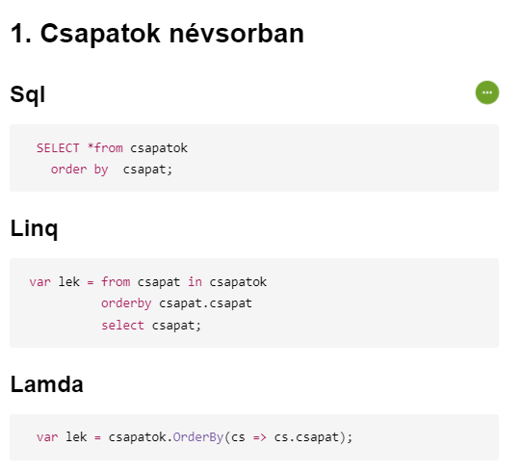
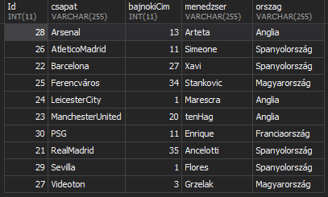
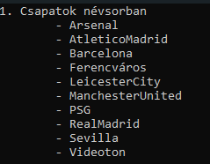
Ebben a feladatban az összes csapatot névsor szerint sorakoztatja fel

